Slide 1
Материальная культура телеутов – коренного народа Кузбасса
Мастер – класс «Украшение в этно – стиле»
Н. П. Свежинцева, учитель изобразительного искусства
МБОУ «ООШ №7»
Ленинск-Кузнецкий ГО
2021 год

Slide 2
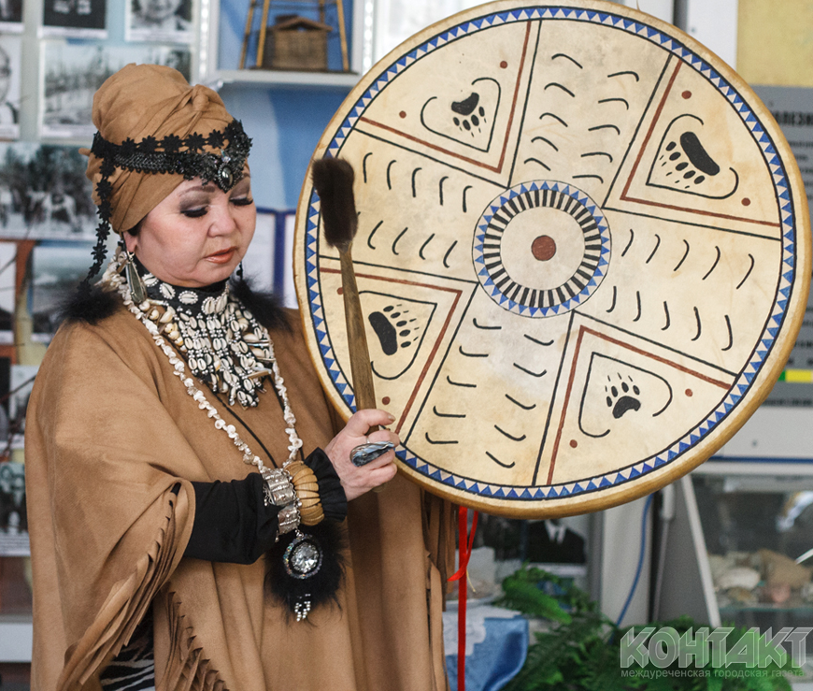
Украшения в костюме коренных народов Кузбасса

Slide 3
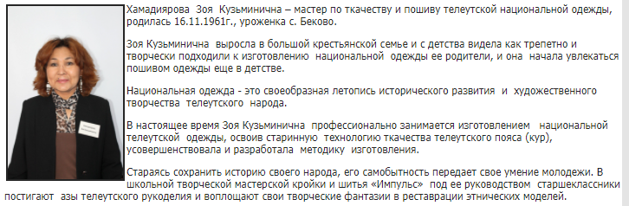
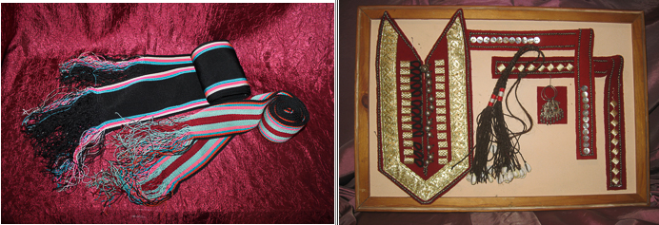

Slide 4
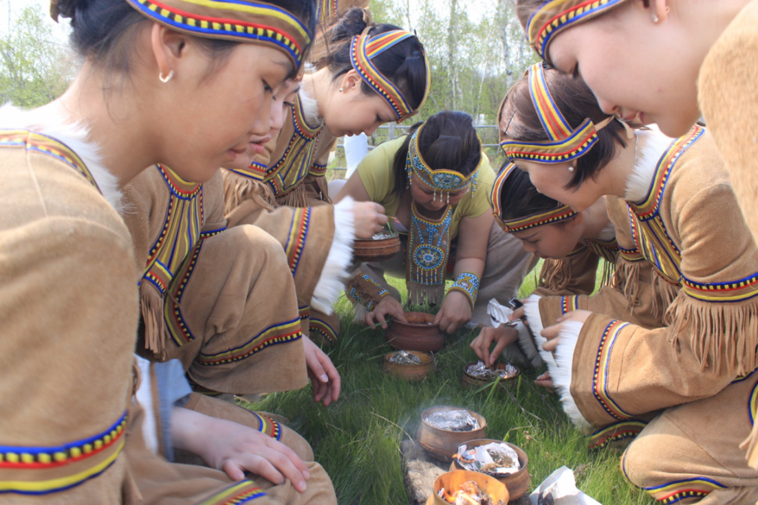
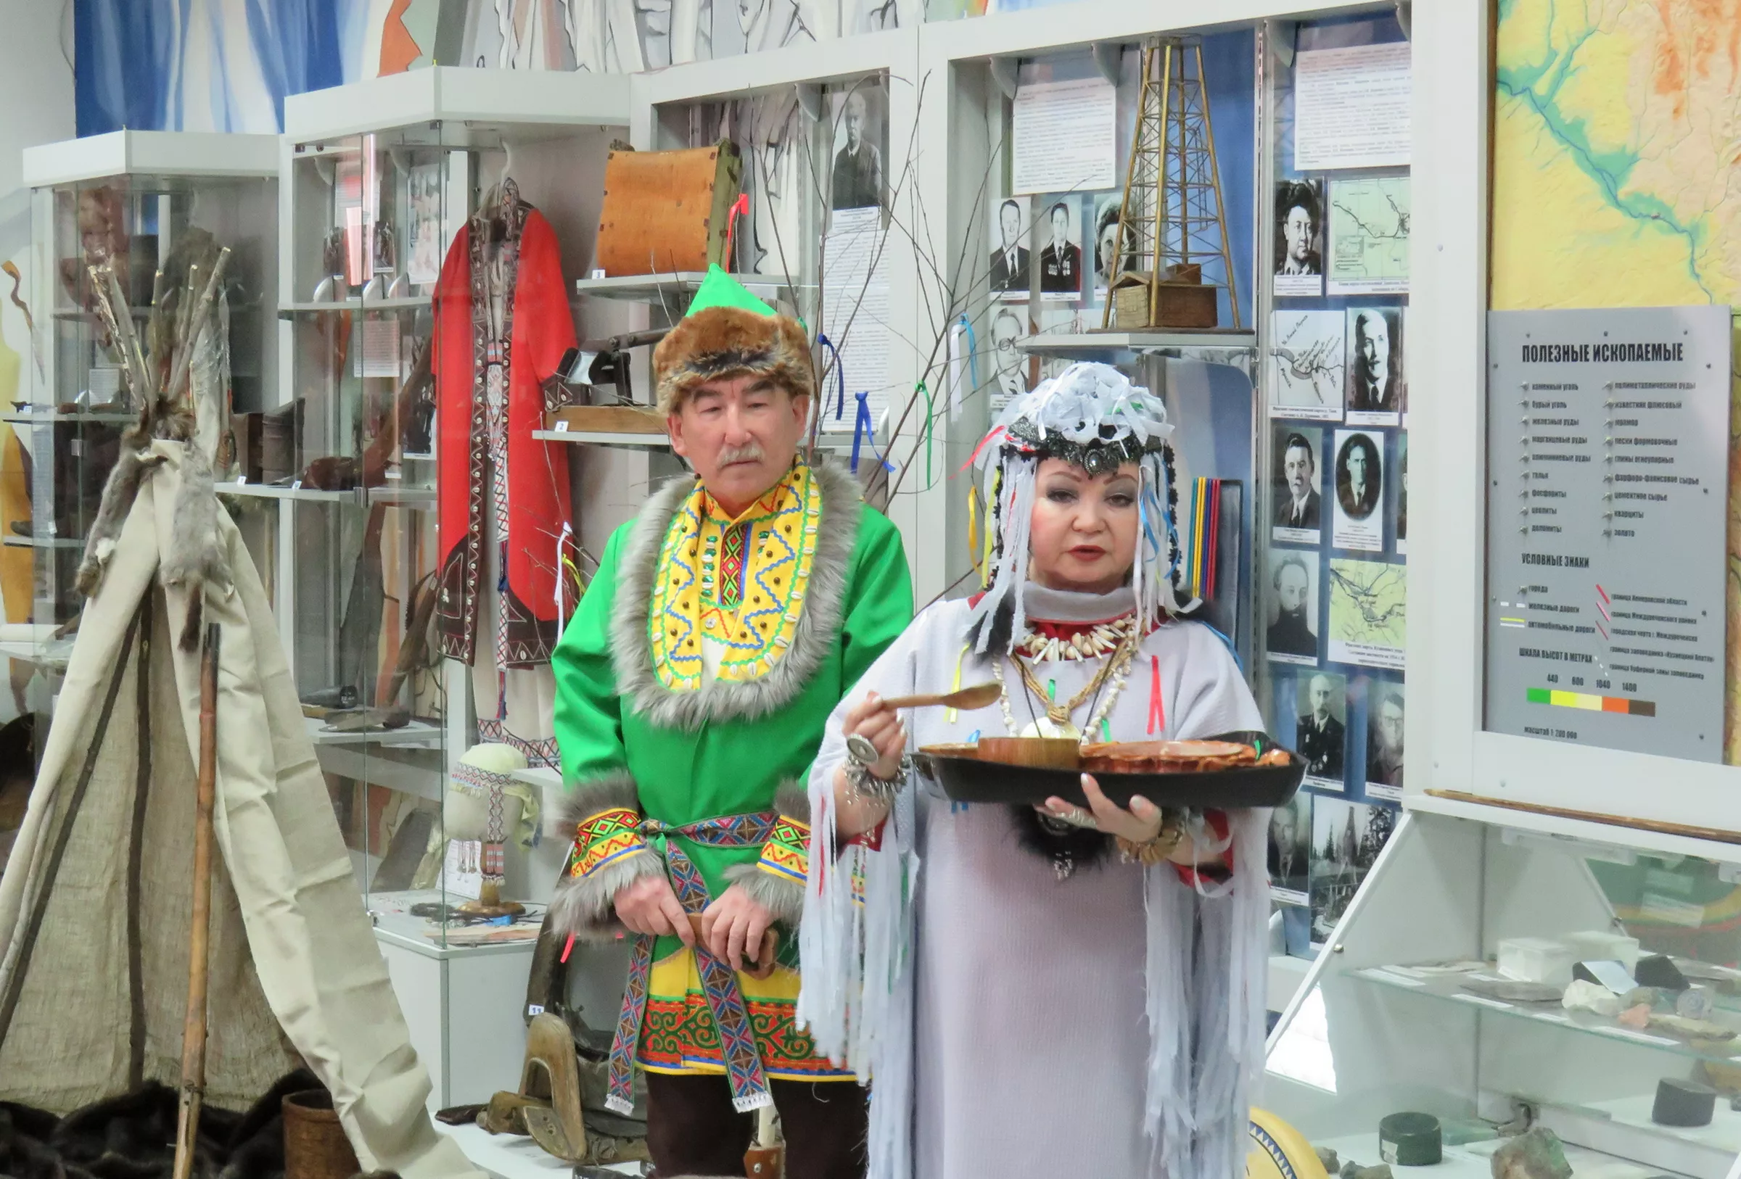
Национальные костюмы телеутов

Slide 5
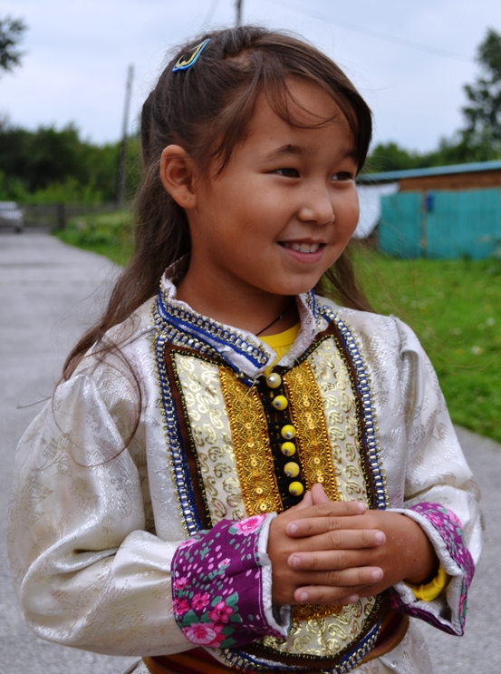
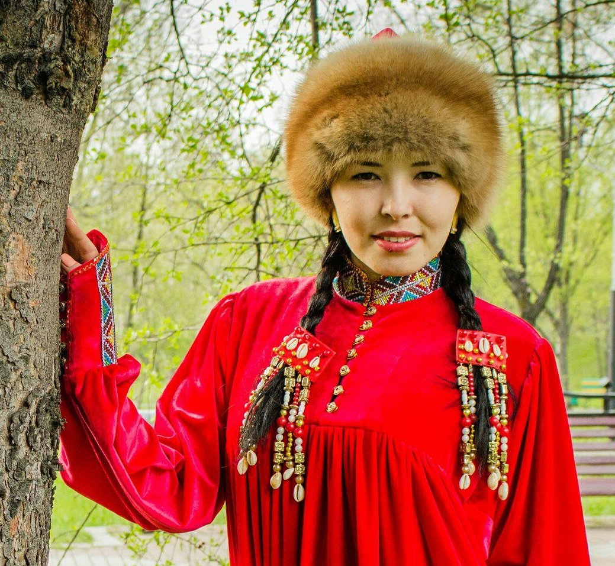
Женский костюм телеутов

Slide 6
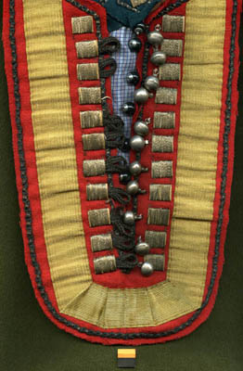
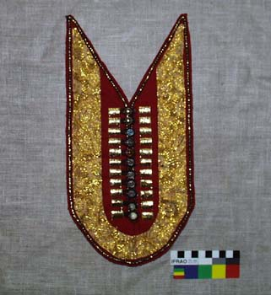
Традиционные элементы женских платьев телеутов - тöшток

Slide 7
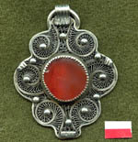
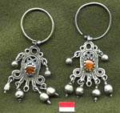
Ушные украшения телеутов

Slide 8
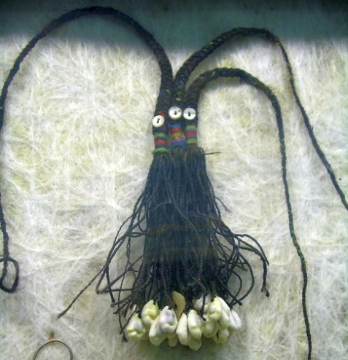
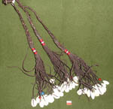
Накосные украшения телеутов

Slide 9
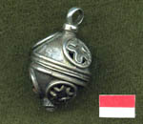
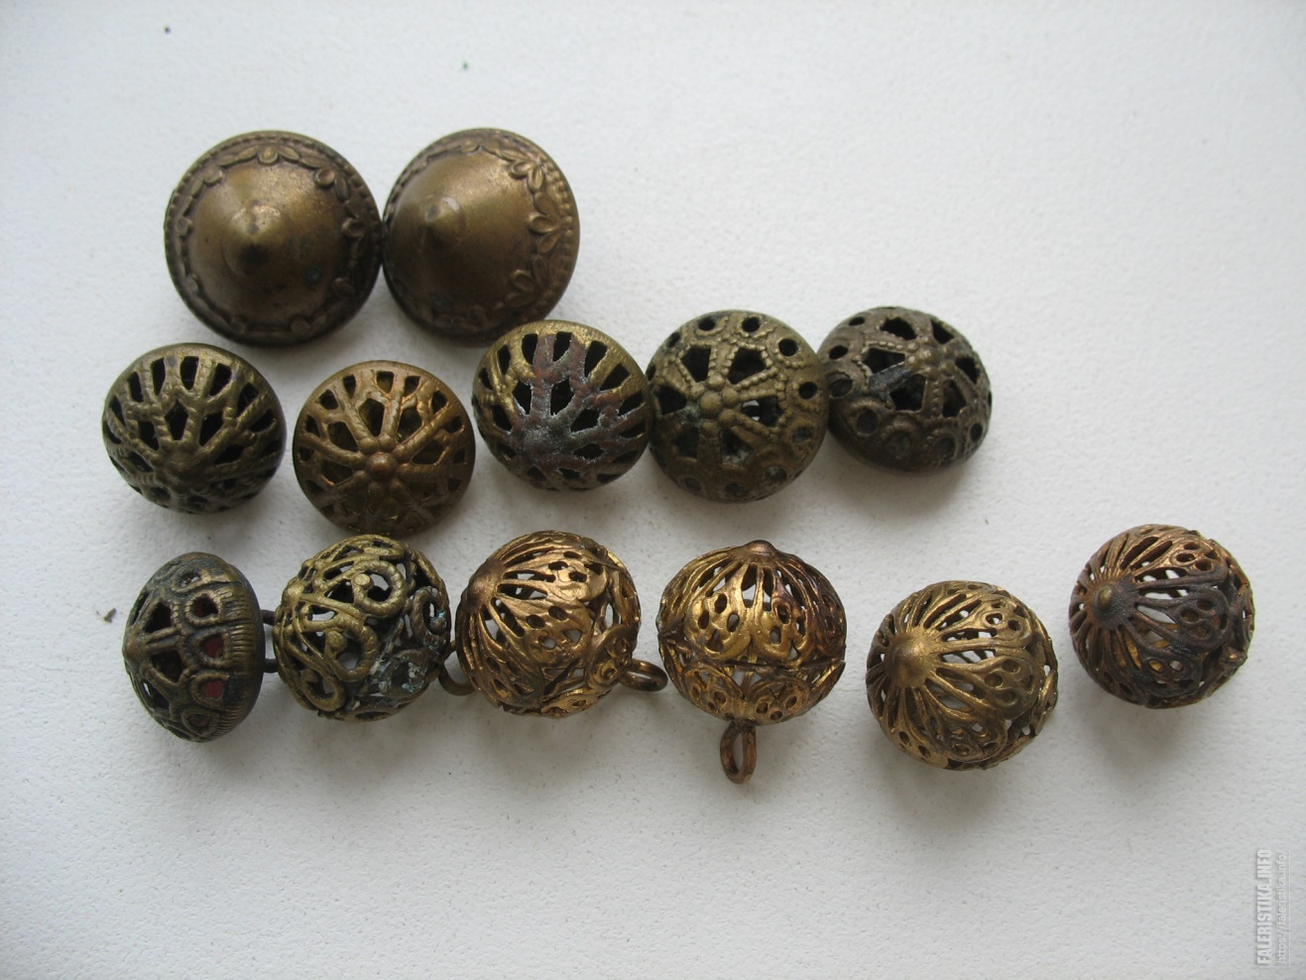
Серебряные и медные элементы украшений топчы/топчу телеутского костюма

Slide 10
Мастер – класс
«Украшение в этно – стиле»

Slide 11
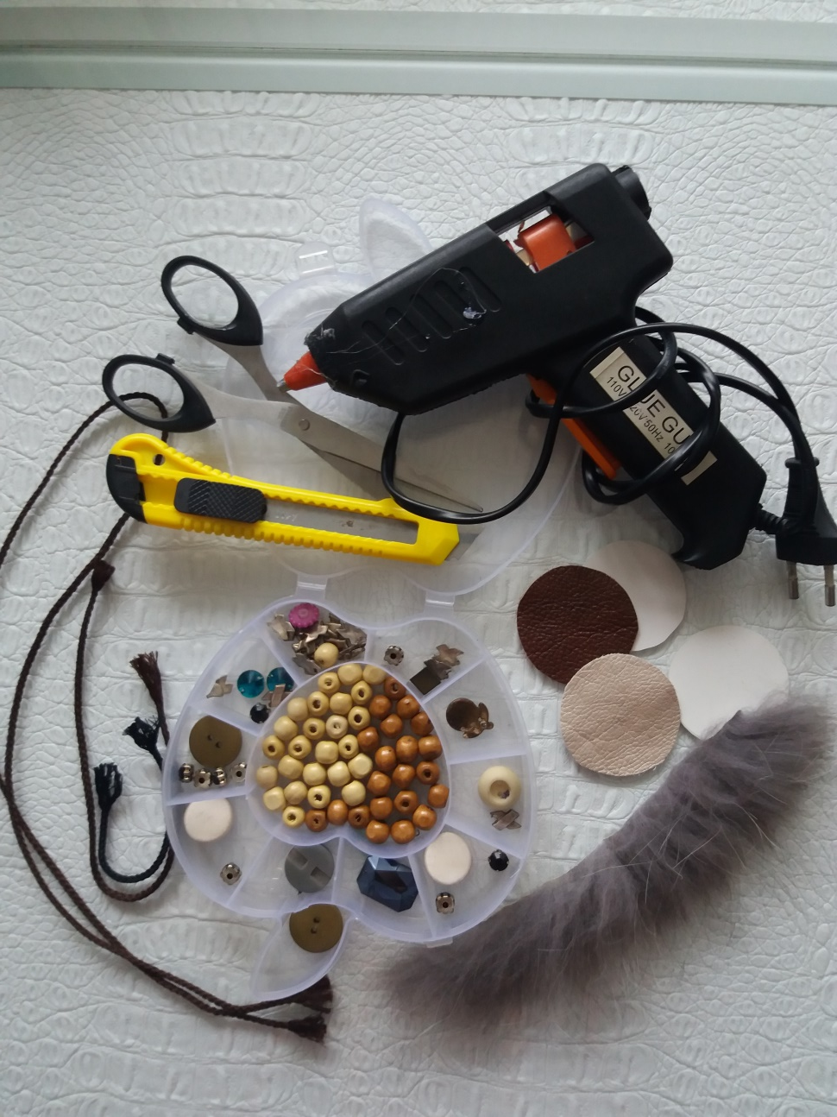
Материалы и инструменты
Мех
Кожа
Бусины
Тесьма
Кожаная нить
Клей
Ножницы
Канцелярский нож

Slide 12
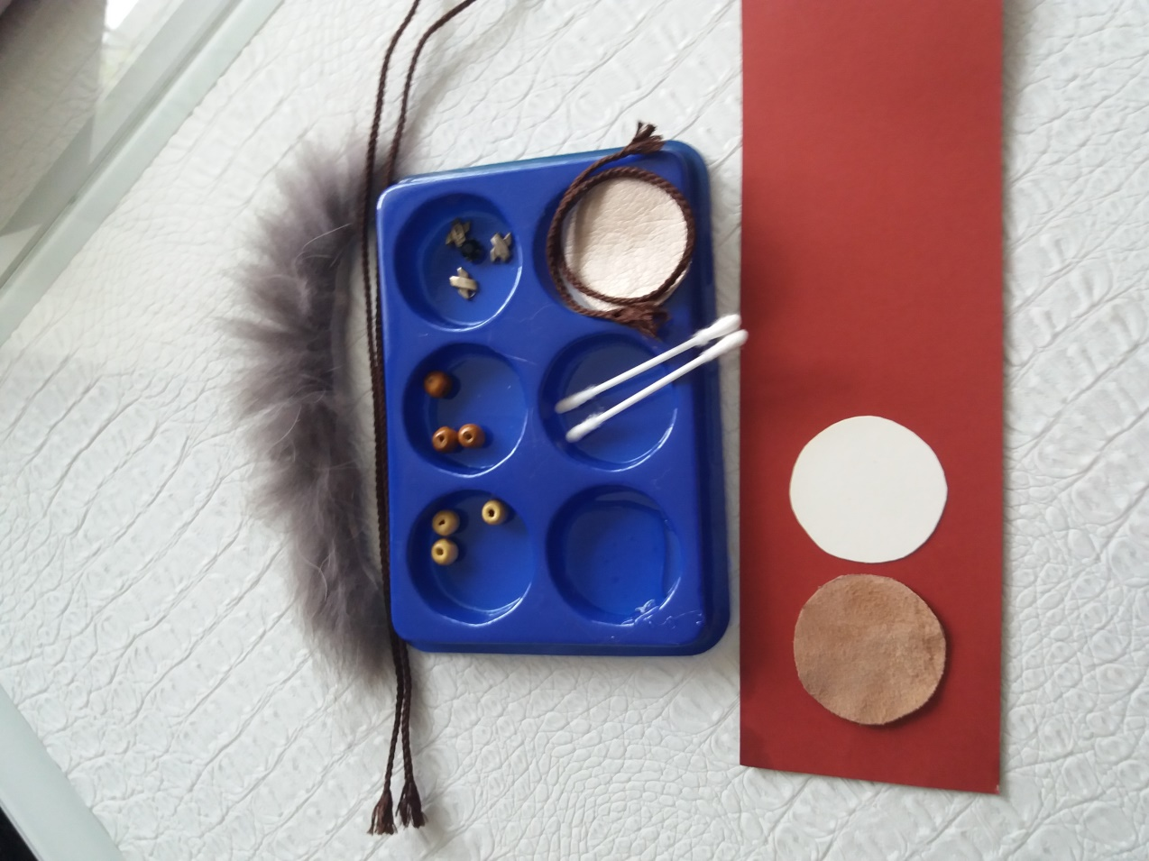
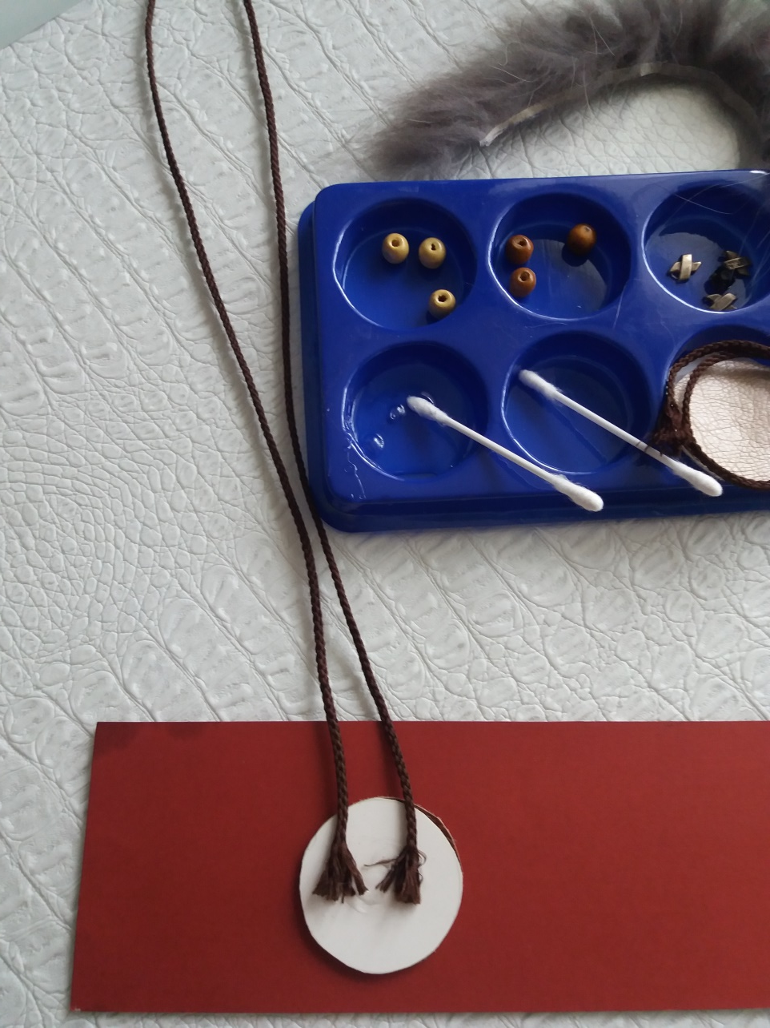
Склеиваем 2 круга (круг из картона и круг из кожи)
Приклеиваем длинную нить, которая предназначена для одевания украшения на шею

Slide 13
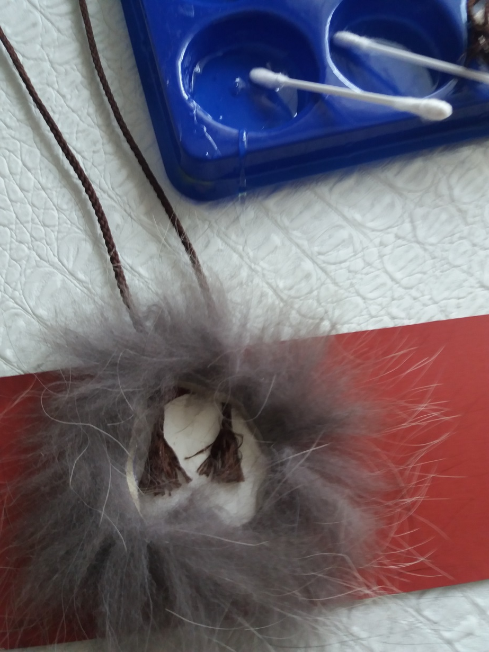
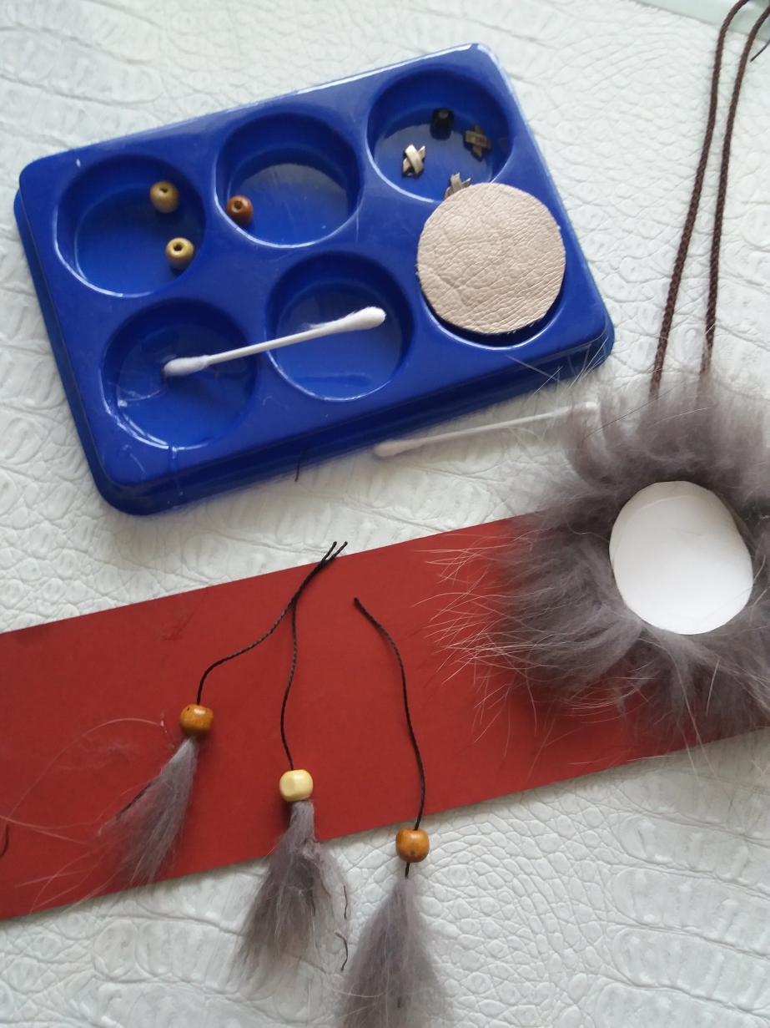
Размещаем равномерно по краю круга мех
Нанизываем бусины на нить и закрепляем внизу мехом

Slide 14
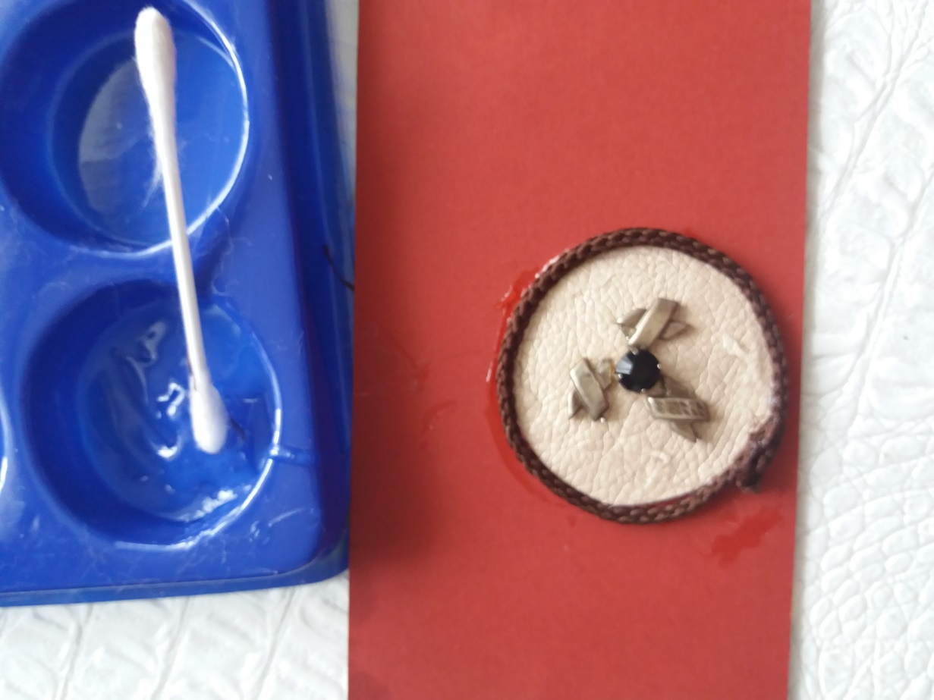
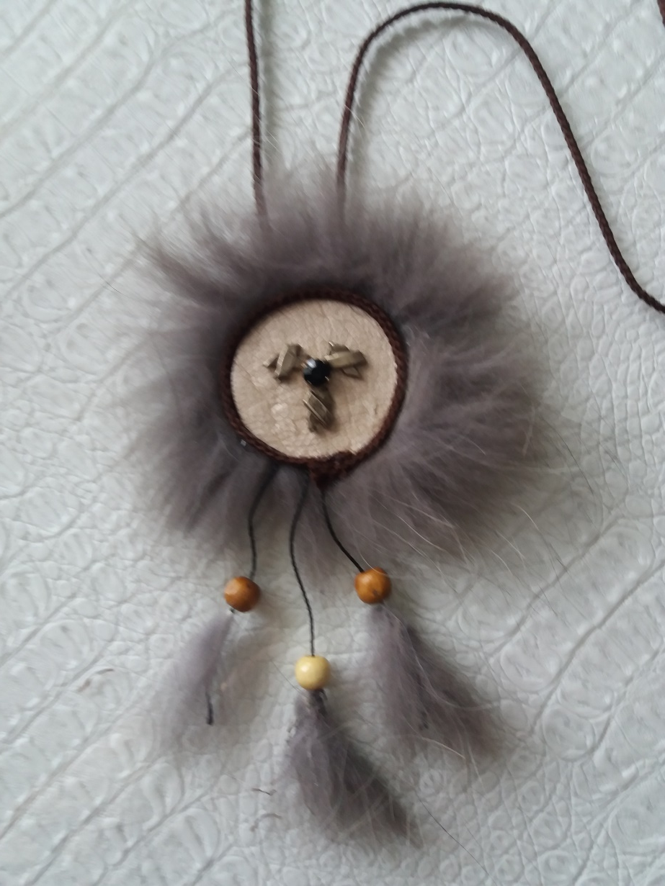
Из остатков кожи и бусин собираем узор
Соединяем две стороны украшения

Slide 15
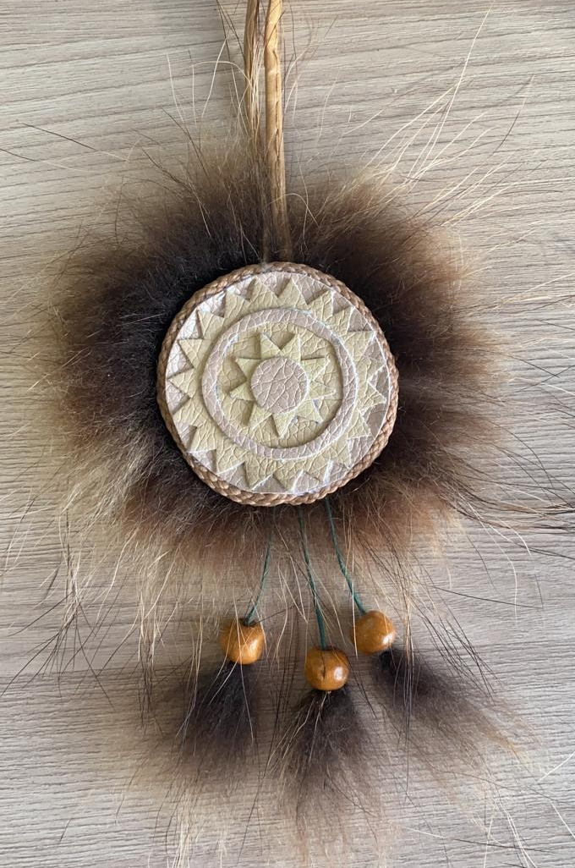
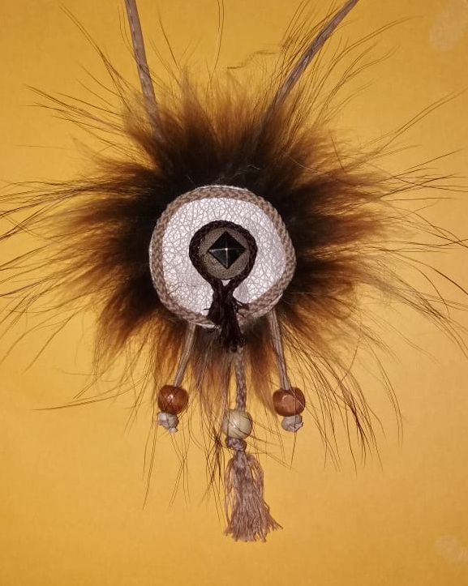
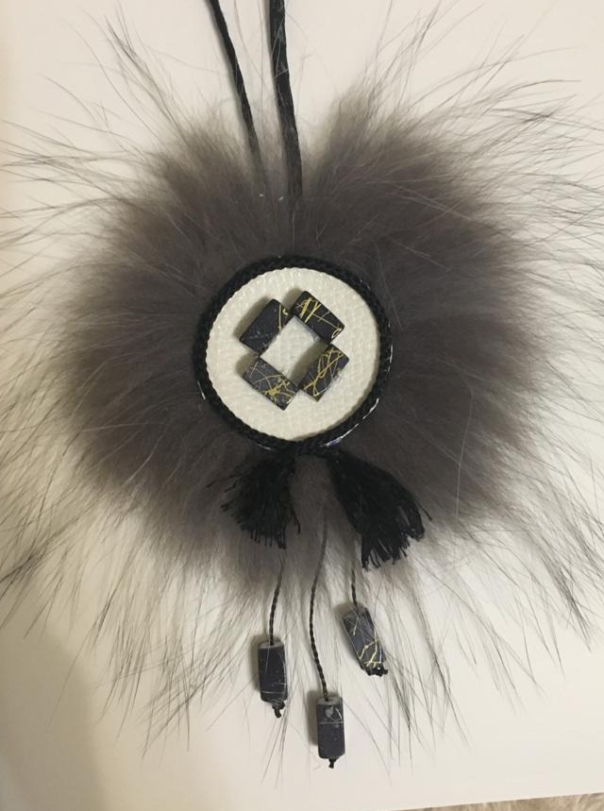
Ручная работа всегда ценится высоко как источник эмоциональной духовности

